Slide 1

Emissions en temps réel du secteur résidentiel
Thibaud GENEL
Data Scientist - Stage
.
2 avril 2024 – 30 septembre 2024
Diplôme : Master Mathématiques Appliquées, Statistique, parcours Data Science
Maître de stage : Damien BOUCHARD, Ingénieur émissions & énergie
Référent : Grégory MAILLARD
.

Slide 2

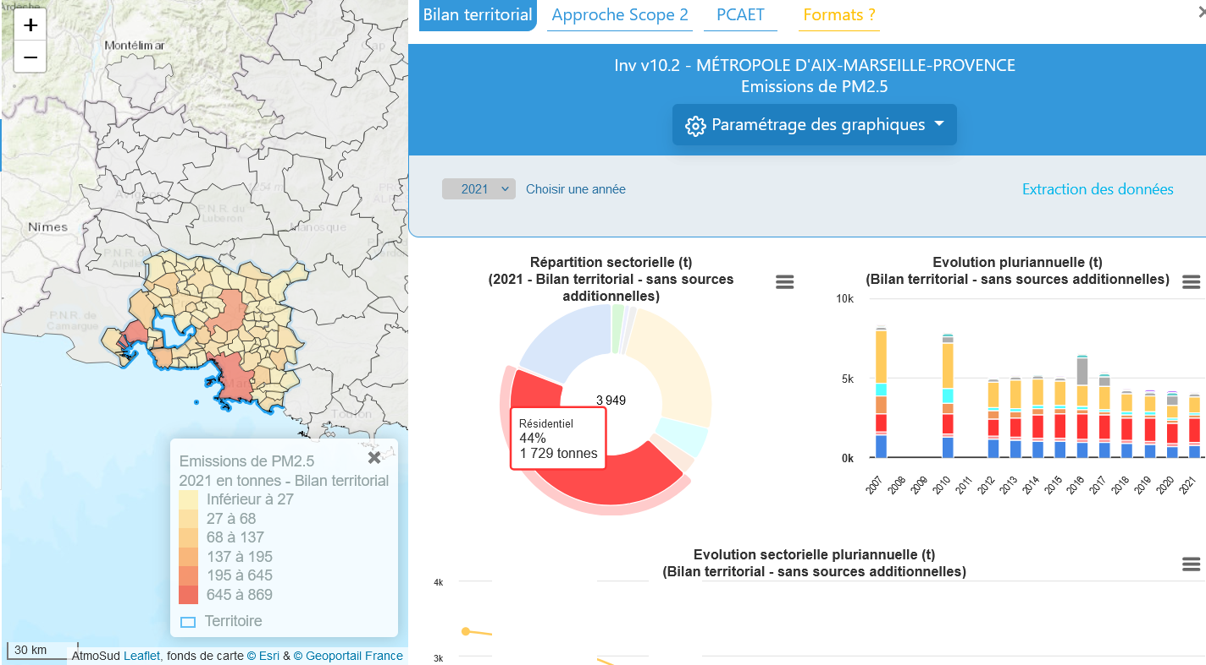
Contexte
AtmoSud, observatoire de la qualité de l’air et du climat
L’inventaire des émissions, une base fondamentale pour
Recenser et connaître les pratiques émettrices
Modéliser les concentrations sur tout le territoire
Caractéristiques : Annuel, Communal, par secteur, par usage et énergie, décalage de 2 ans
2

Slide 3
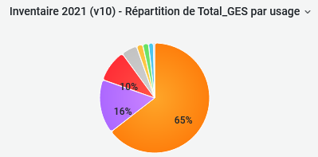
Contexte
Inventaire : secteur Résidentiel
Résidentiel : « Ensemble des émissions liées à l’habitat pour les particuliers. Inclut le bâtiment, les engins spéciaux mais pas le transport »
-Usages du Résidentiel :
-Energies du Résidentiel :
Spécificité du Résidentiel : lien direct entre Consommations et Emissions
3

Slide 4
Objectif
Emissions de chaque polluant
Dans le secteur ‘Résidentiel’
par commune
par usage
par énergie
par jour
A quoi ça sert ?
Suivi + proche de la réalité des niveaux d’émission -> action contre certaines pratiques
4

Slide 5
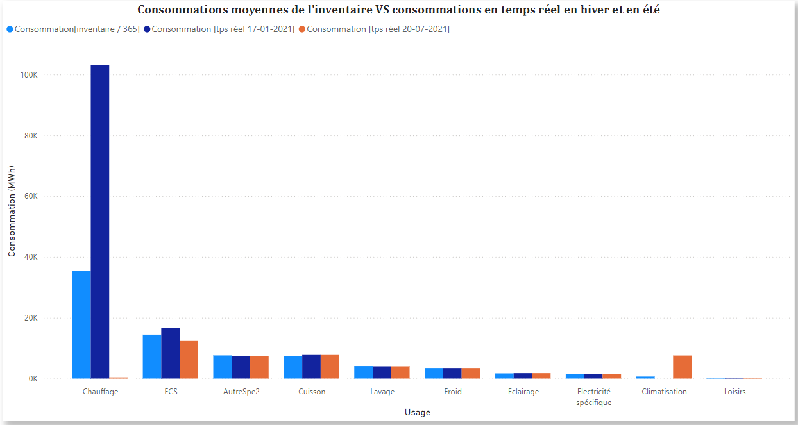
Problématique
Différencier les jours en modulant les consommations de certains usages avec une information journalière, comme la température.
Usages thermosensibles : Chauffage, Climatisation, ECS (Eau Chaude)
5

Slide 6
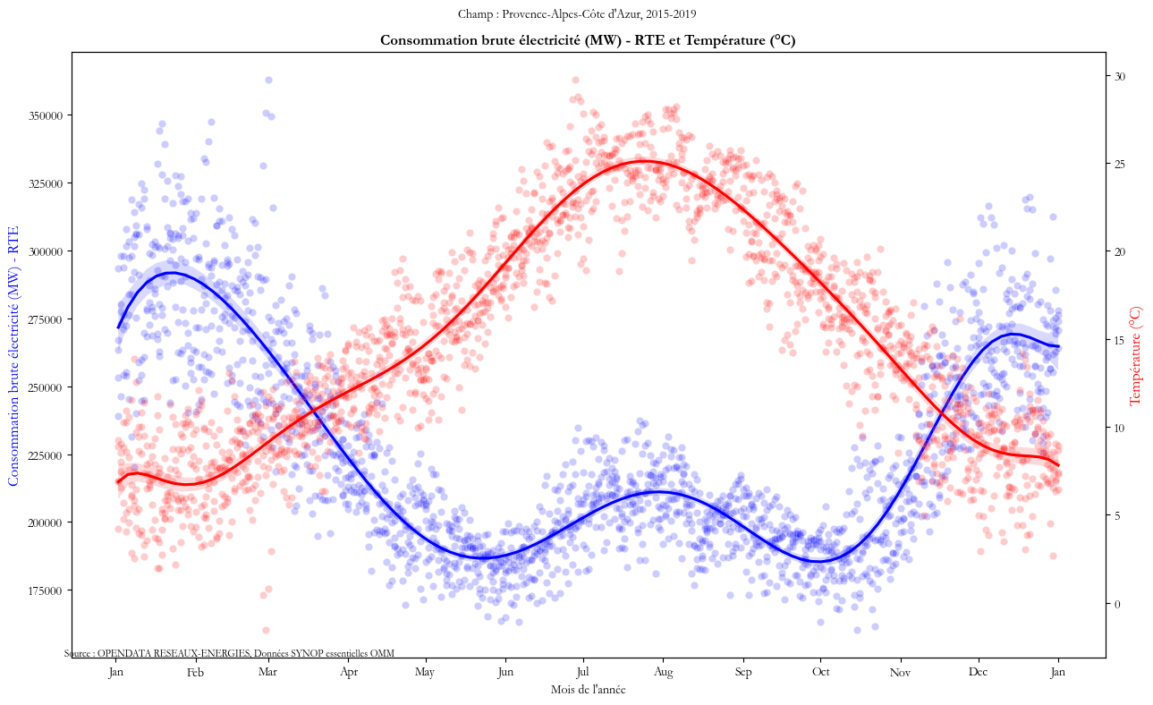
Exploration
6

Slide 7
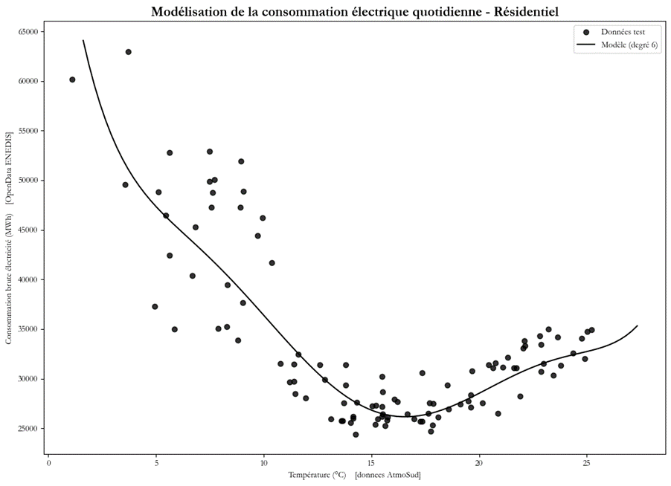
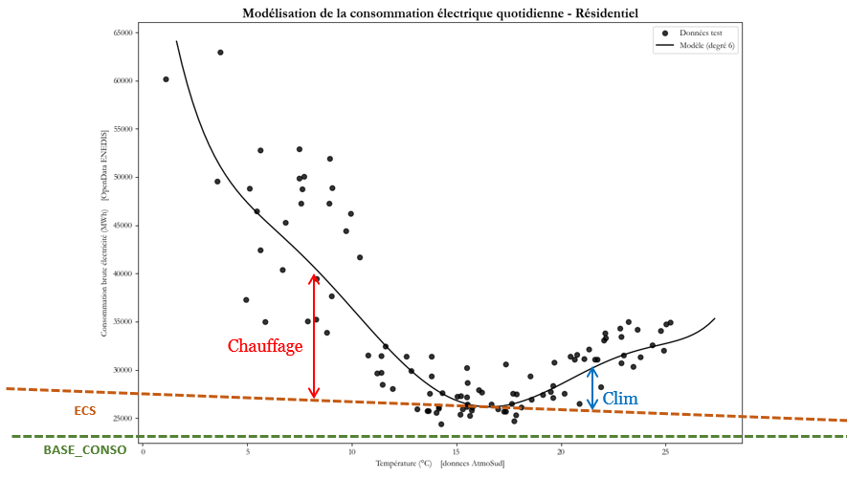
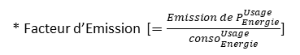
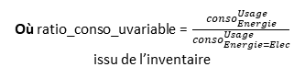
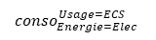
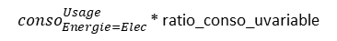
Méthode de calcul
Température
[J, COMM]
Conso elec
[J, COMM]
Chauffage
OU
Clim
Conso elec
[J, COMM]
BASE_CONSO
ECS
$${conso}_{Energie=Elec}^{Usage=ECS}$$
Usages fixes
Usages thermosensibles
Directement depuis l’inventaire
On diffuse les consos d’élec par
usage sur toutes les énergies :
$${conso}_{Energie=Elec }^{Usage}\text{∗ }\text{ratio}\text{_}\text{conso}\text{_}\text{uvariable}$$
Où $\text{ratio}\text{_}\text{conso}\text{_}\text{uvariable}\text{ = }\frac{{conso}_{Energie}^{Usage}}{{conso}_{Energie=Elec}^{Usage}}$
issu de l’inventaire
Consos par usage et énergie
[J, COMM]
* Facteur d’Emission [$=\frac{{Emission de P}_{Energie}^{Usage}}{{conso}_{Energie}^{Usage}}$]
Emission du polluant P pour l’usage U avec l’Energie E
[J, COMM]
7

Slide 8
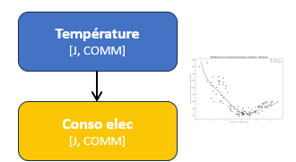
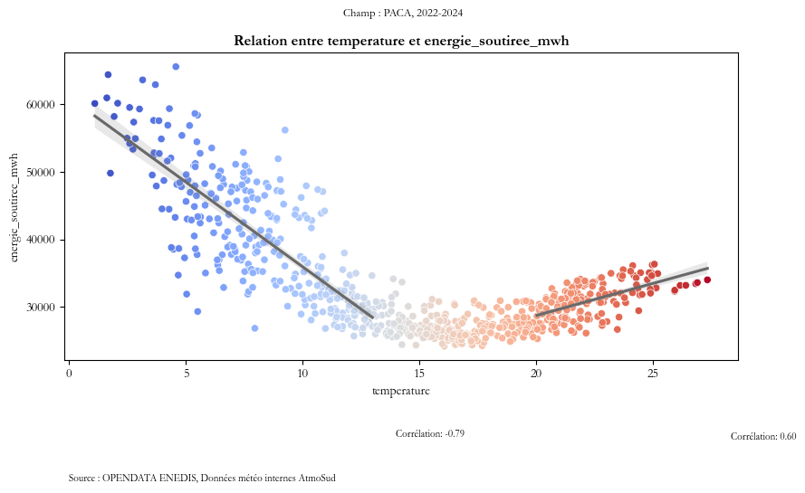
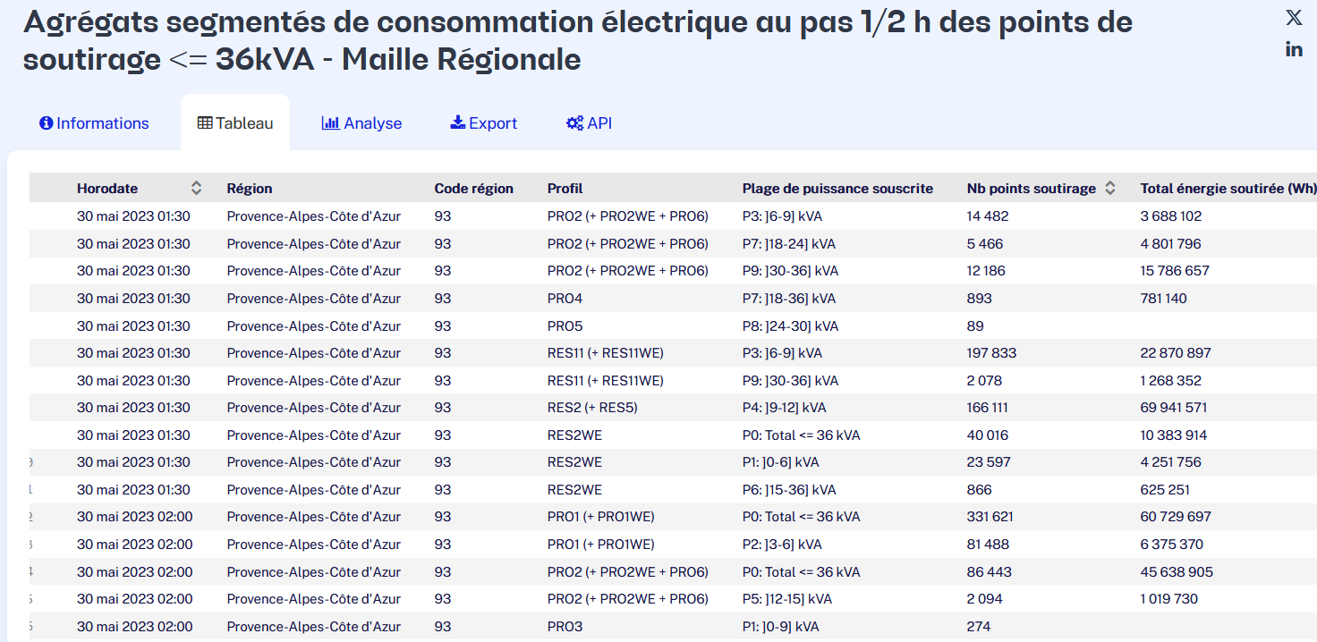
Estimation de la consommation d’électricité
Données
Jeu de données pour l’entraînement (Enedis) : Relation à modéliser :
Consommation électrique (Résidentiel) en région PACA. Avril 2022 à Juin 2024
8

Slide 9

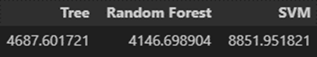
Estimation de la consommation d’électricité
Choix du modèle
RMSE d’autres modèles testés :
-> La régression polynomiale est meilleure que la forêt aléatoire et que le régresseur SVM.
Régression polynomiale (degré 6) : RMSE = 3748
9

Slide 10
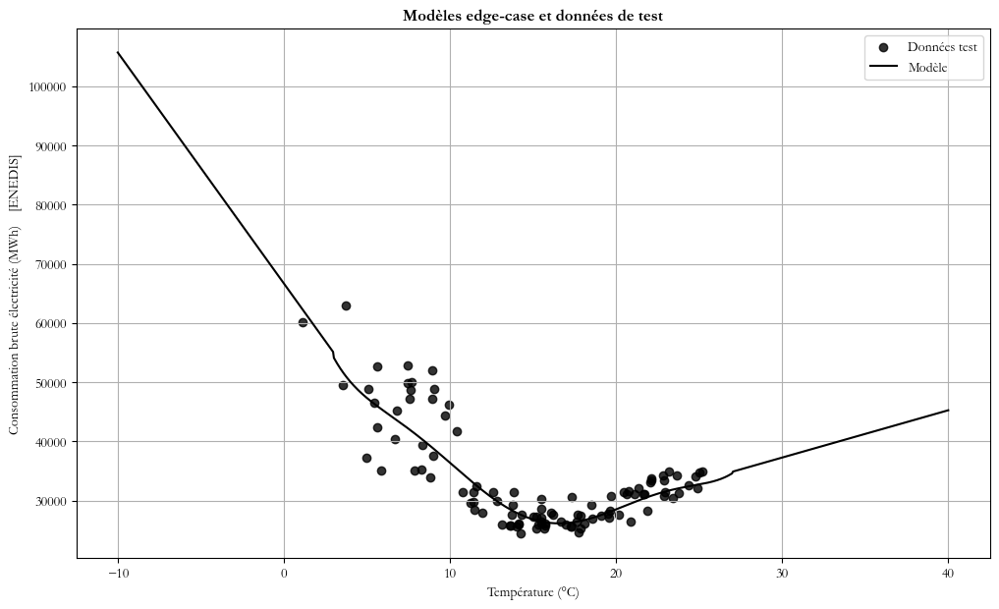
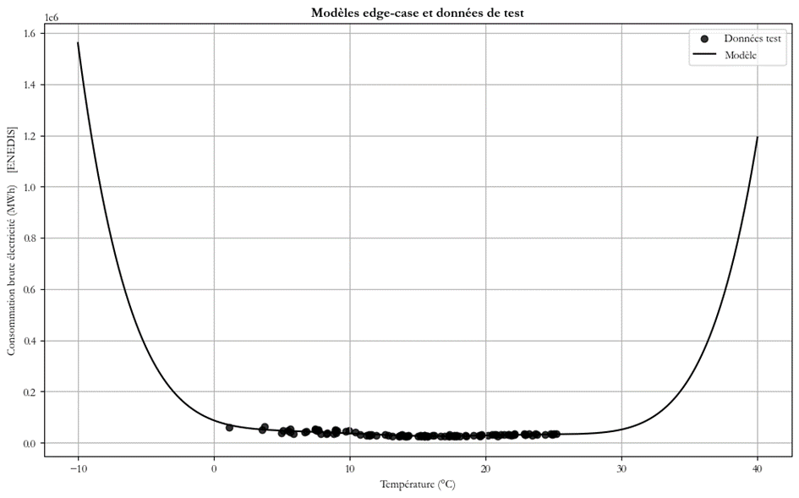
Estimation de la consommation d’électricité
Gestion des extrêmes
Aux extrémités, le polynôme est susceptible de diverger.
-> On le remplace par des régressions linéaires à ces extrémités (< 3°C ; > 27°C)
10

Slide 11
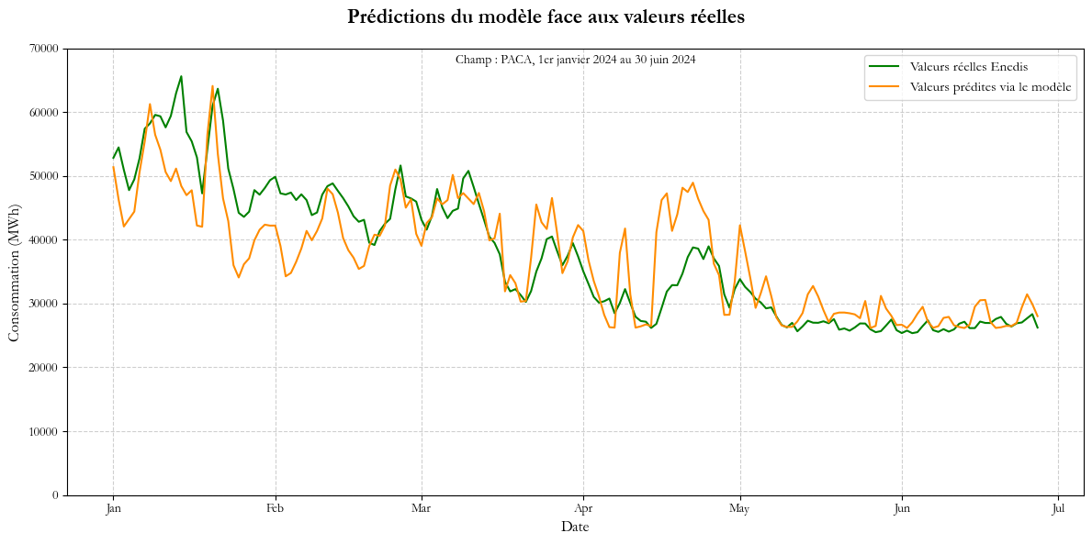
Estimation de la consommation d’électricité
Test du modèle
On retrouve sur les données test :
• une erreur RMSE (Root Mean Squared Error) de 4103 MWh, soit 12.3% du Root Mean Square des consommations.
• une erreur MAE (Mean Absolute Error) de 2825 MWh, soit 8.5% de la consommation moyenne.
Le modèle régional est ensuite diffusé à la commune : ConsoCommune(tempe) = ConsoPACA (tempe) * part_conso
11

Slide 12
Méthode de calcul (2)
Température
[J, COMM]
Conso elec
[J, COMM]
Chauffage
OU
Clim
Conso elec
[J, COMM]
BASE_CONSO
ECS
$${conso}_{Energie=Elec}^{Usage=ECS}$$
Usages fixes
Usages thermosensibles
Directement depuis l’inventaire
On diffuse les consos d’élec par
usage sur toutes les énergies :
$${conso}_{Energie=Elec }^{Usage}\text{∗ }\text{ratio}\text{_}\text{conso}\text{_}\text{uvariable}$$
Où $\text{ratio}\text{_}\text{conso}\text{_}\text{uvariable}\text{ = }\frac{{conso}_{Energie}^{Usage}}{{conso}_{Energie=Elec}^{Usage}}$
issu de l’inventaire
Consos par usage et énergie
[J, COMM]
* Facteur d’Emission [$=\frac{{Emission de P}_{Energie}^{Usage}}{{conso}_{Energie}^{Usage}}$]
Emission du polluant P pour l’usage U avec l’Energie E
[J, COMM]
12

Slide 13
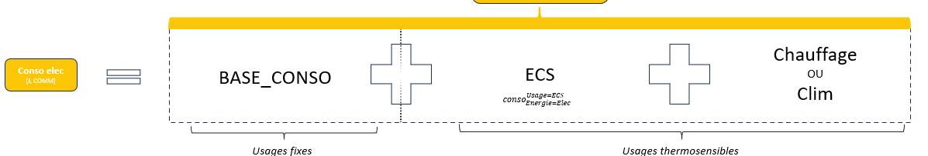
Décomposition de la consommation electrique
Objectif : Utiliser la température du jour pour moduler les consommations des usages ‘thermosensibles’
13

Slide 14
Méthode de calcul (3)
Température
[J, COMM]
Conso elec
[J, COMM]
Chauffage
OU
Clim
Conso elec
[J, COMM]
BASE_CONSO
ECS
$${conso}_{Energie=Elec}^{Usage=ECS}$$
Usages fixes
Usages thermosensibles
Directement depuis l’inventaire
On diffuse les consos d’élec par
usage sur toutes les énergies :
$${conso}_{Energie=Elec }^{Usage}\text{∗ }\text{ratio}\text{_}\text{conso}\text{_}\text{uvariable}$$
Où $\text{ratio}\text{_}\text{conso}\text{_}\text{uvariable}\text{ = }\frac{{conso}_{Energie}^{Usage}}{{conso}_{Energie=Elec}^{Usage}}$
issu de l’inventaire
Consos par usage et énergie
[J, COMM]
* Facteur d’Emission [$=\frac{{Emission de P}_{Energie}^{Usage}}{{conso}_{Energie}^{Usage}}$]
Emission du polluant P pour l’usage U avec l’Energie E
[J, COMM]
14

Slide 15
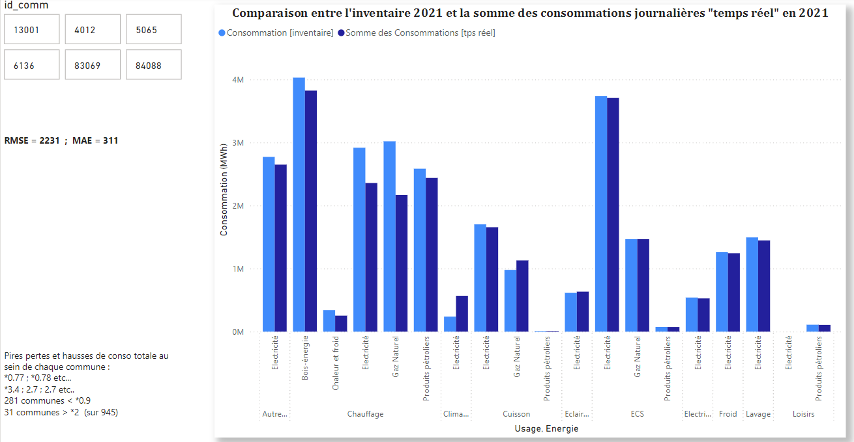
Validation
15

Slide 16


Visualisation
Consommations
16

Slide 17
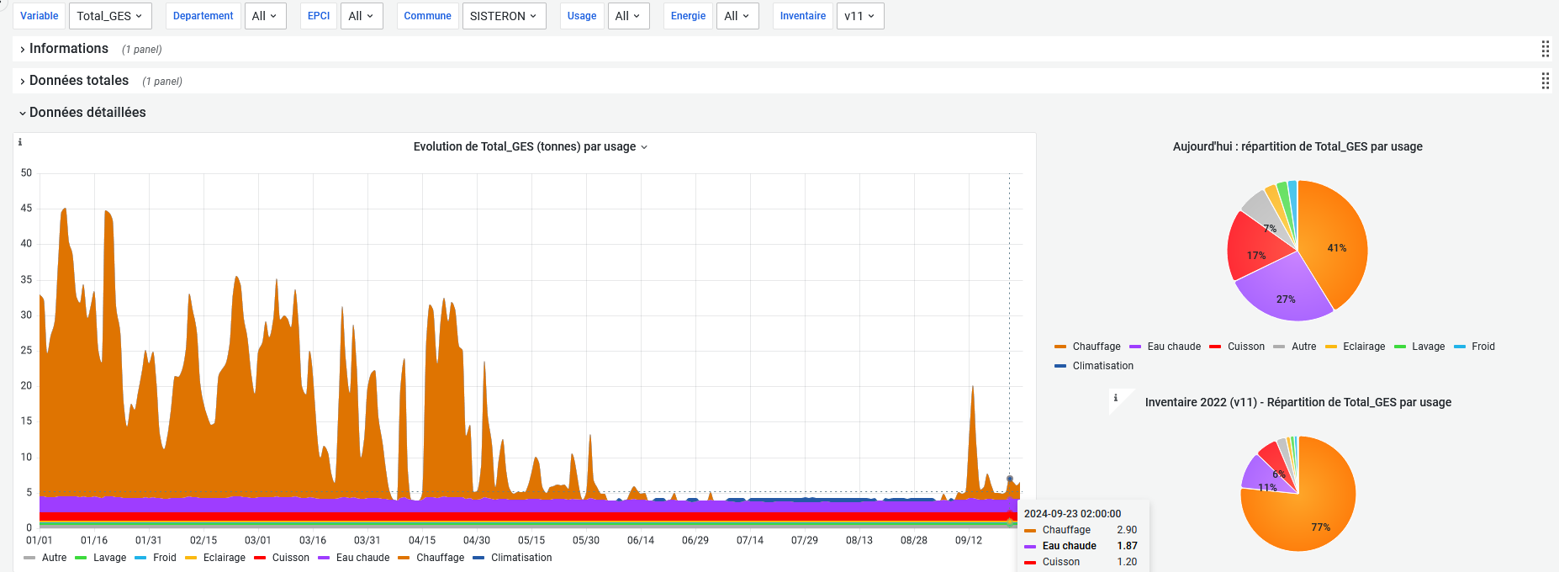
Visualisation
Emissions
17

Slide 18
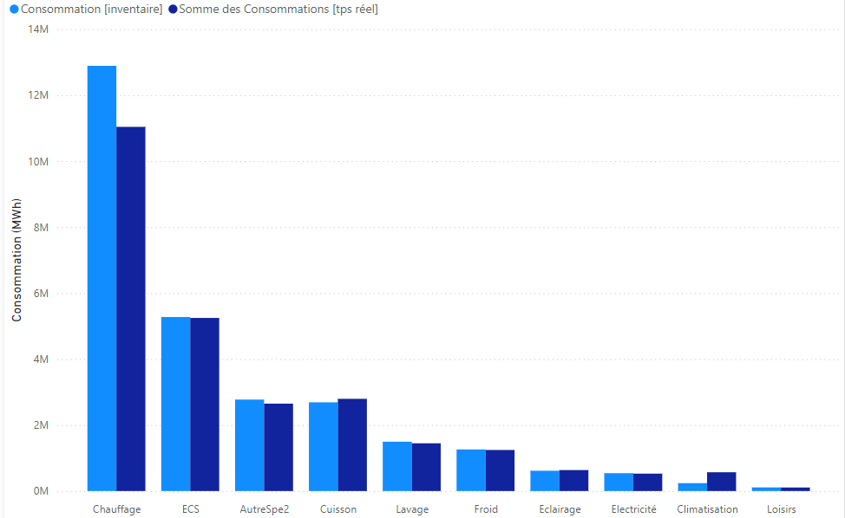
Limites et perspectives
1 seule donnée temps réel : la température du jour Consommation électrique du jour, consommation des usages thermosensibles
Limites du modèle : 1 seule variable d’entrée, modèle régional unique
Erreur sur la consommation électrique Erreur sur les autres énergies, dont les + émettrices (bois, gaz)
2021 : Perte totale de 14% en consommation ‘Chauffage’. (Données d’entraînement légèrement inférieures à l’inventaire)
Suite possible : accès à des données de consommation réelles pour remplacer les estimations
Perspectives :
servir d’indicateur temps réel pour inciter à prendre des mesures
Servir d’entrée pour la modélisation
18

Slide 19
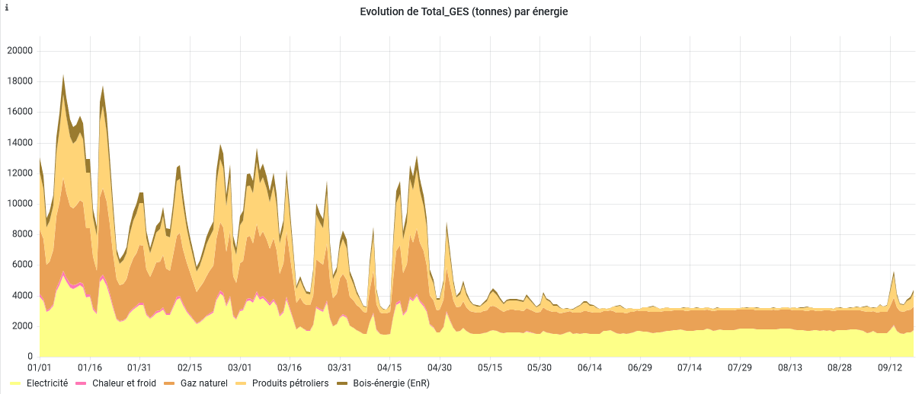
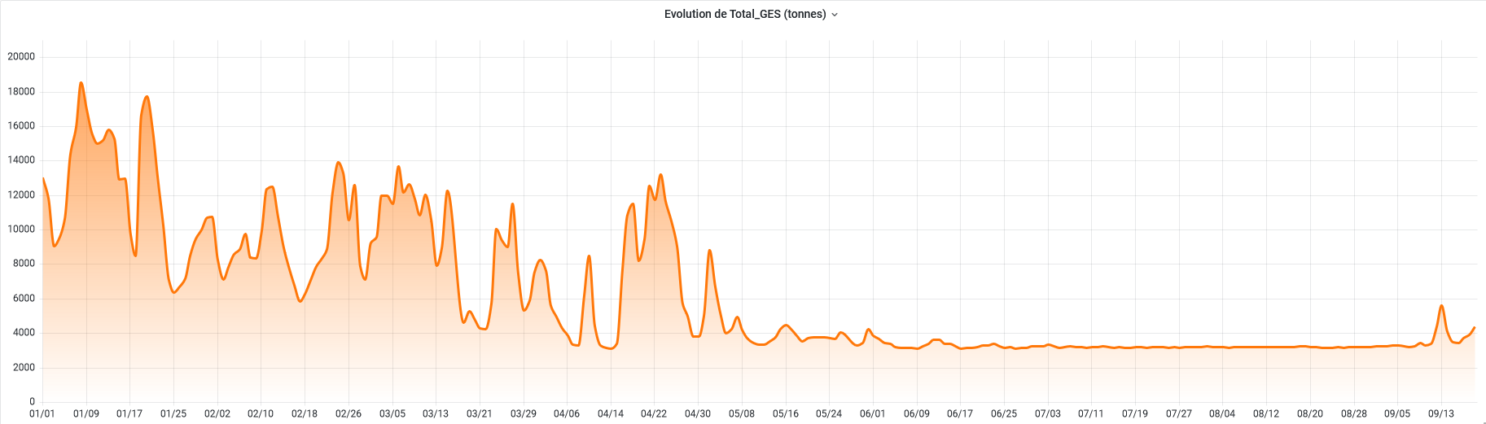
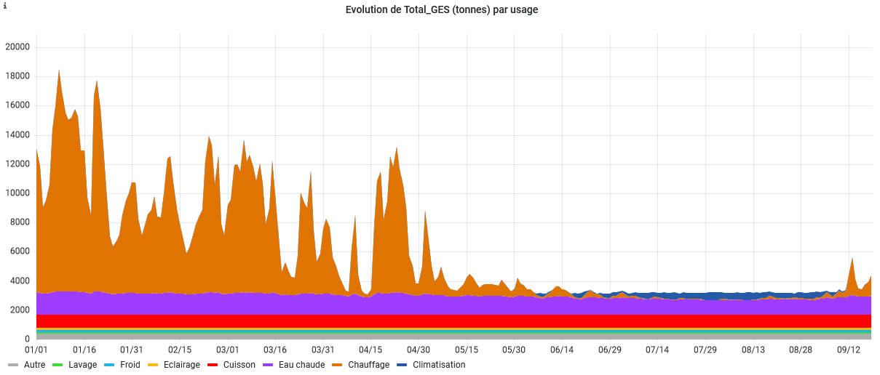
Validation
Merci pour votre attention !

